Slide 1



Bu Eğitimin Yazılı Versiyonuna Ulaşmak İçin:
arinesaka.com
ABONE OLUP LİKE ATARSANIZ SEVİNİRİM:
ALİ KEREM ARMAĞAN

Slide 2
İÇİNDEKİLER
Değişken Nedir?
Algoritma Nedir?
Günlük Yaşamdan Algoritma Örnekleri
İyi Bir Algoritma Nasıl Olmalı
Akış Diyagramları ve Geometrik Şekiller

Slide 3


DEĞİŞKEN NEDİR?
Değişken değişebilen şey demek yani istediğimiz gibi değiştirebileceğimiz şey demektir.
Aşağıda değişkenlerin kullanım alanlarına örnekler verilmiştir:
x + 2 = 2x – 1 gibi denklemlerde x’ e değişken denir.
MATEMATİK:
Bilgisayar:
Biz kod yazarken bazı değerleri bir şeye atamak isteriz bu değere değişken denir.

Slide 4

ALGORİTMA NEDİR?
Algoritma, belirli bir problemi çözmek veya bir hedefe ulaşmak için izlenen adımların sistematik bir dizisidir. Matematiksel ve mantıksal düşünme becerilerini kullanarak, karmaşık problemleri daha basit parçalara ayırarak çözüm üretir.

Slide 5


GÜNLÜK YAŞAMDAN ALGORİTMA ÖRNEKLERİ
Günlük yaşamda sıkça karşılaştığımız birçok süreç, aslında bir algoritma ile tanımlanabilir. İşte bazı örnekleri:
Algoritmalar örneğin;
Bir pasta yapımında,
Bir matematik probleminin çözülmesinde,
Bir robota nasıl kitap getireceği anlatılırken,
Navigasyon uygulamalarının yapımında,
Arama motorlarının yapımında kullanılır.

Slide 6
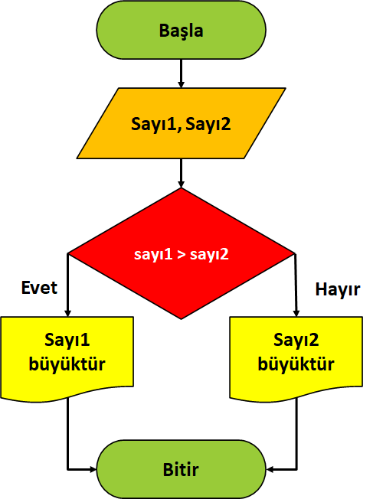










AKIŞ DİYAGRAMLARI VE GEOMETRİK ŞEKİLLER
Programın başlangıcı ve bitişi için kullanılır.
Bilgi giriş çıkışı için kullanılır.
Karar alma için kullanılır.
Ekrana Yazdırır.
Programın başlangıç ve bitişi için kullanılır.

Slide 7

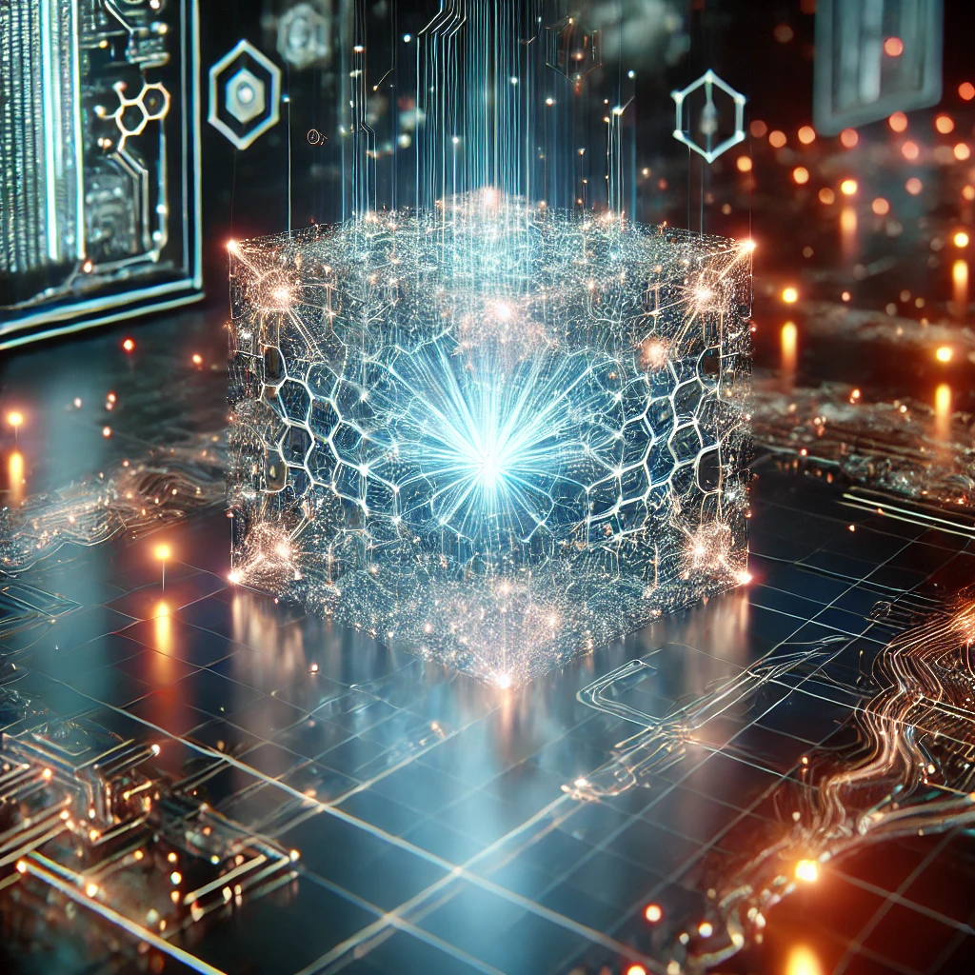
İYİ BİR ALGORİTMA NASIL OLMALI
Algoritmaların tasarımı ve analizi, yazılım mühendisliğinin temel taşlarından biridir. İyi bir algoritma, kaynakları etkin bir şekilde kullanan, doğru sonuçlar üreten ve gereksiz derecede karmaşık olmayan algoritmaya denir. Sonuç olarak, algoritmalar, bizim için büyük önem taşırlar.

Slide 8

DİNLEDİĞİNİZ İÇİN TEŞEKKÜRLER…

